Slide 1
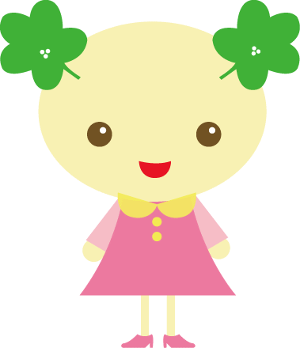
はじめてのプログラミング
ログインして
待っててね
スタート
柏市IT教育支援アドバイザー

Slide 2
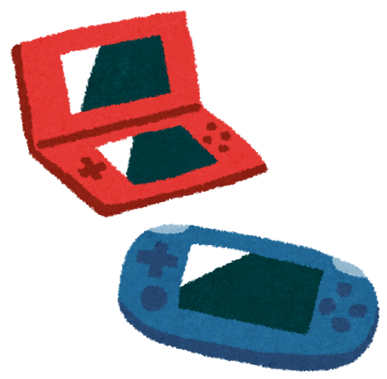
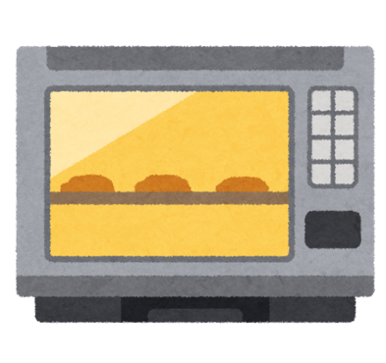
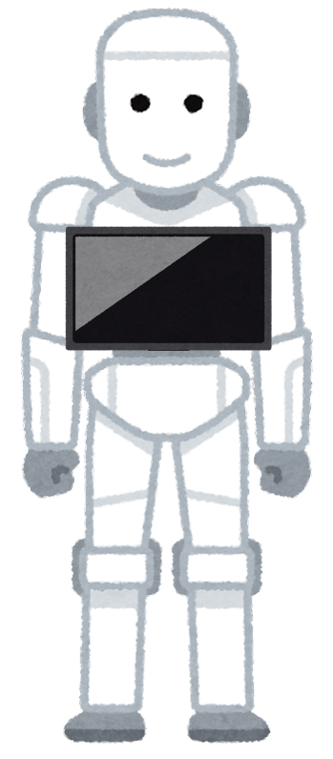
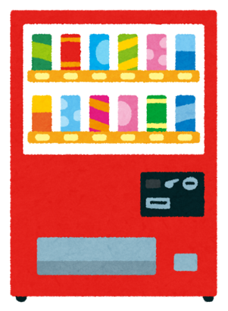
身近なプログラム

Slide 3
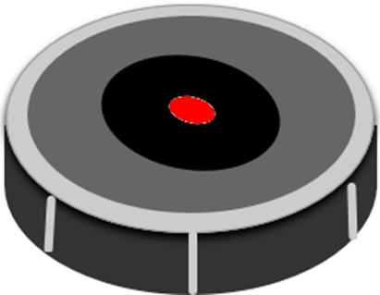
おそうじロボットの動きを見ながら、 その命令を確認してみよう
プログラムとは、命令の集まりです。

Slide 4
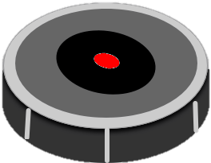
スタートボタンＯＮ
イベント

Slide 5
電源ランプをみどり
見た目

Slide 6
すすんで！
動き

Slide 7
すすんで！
動き

Slide 8
制御
もし
(本に)ぶつかったら
バックして
調べる
動き

Slide 9
制御
もし
(本に)ぶつかったら
バックして
調べる
動き

Slide 10
すすんで！
動き

Slide 11
完了！止まって
制御

Slide 12
おそうじロボットの動きを
「ことば」で表してみよう
ずーっと動いて
もし
何かにぶつかった
なら
バックして

Slide 13
プログラミングとは、
コンピュータが分かるように
命令を渡してあげることです。
動き
見た目
イベント
制御
調べる

Slide 14
ではスクラッチでプログラムを 作成してみましょう
Let’s GO

